Slide 1
Expression écrite – module B1 RUSH du 19 décembre 2011
Consignes de ce défi : Ecrivez un petit texte dans chaque bulle associée aux images présentées dans les 11 pages de ce document.
Vous pouvez les traitez comme un ensemble ou chacune séparément.
Toutes les images et leurs bulles doivent être traitées.
Pour le rendu du projet avec les autres documents du RUSH élaborés par votre groupe de projet :
enregistrez au format .ppt ou .pptx ou .pdf ce document complété par vos soins en le nommant de la façon suivante:
B1-RUSH-bulles-loginchefgroupe_ville

Slide 2
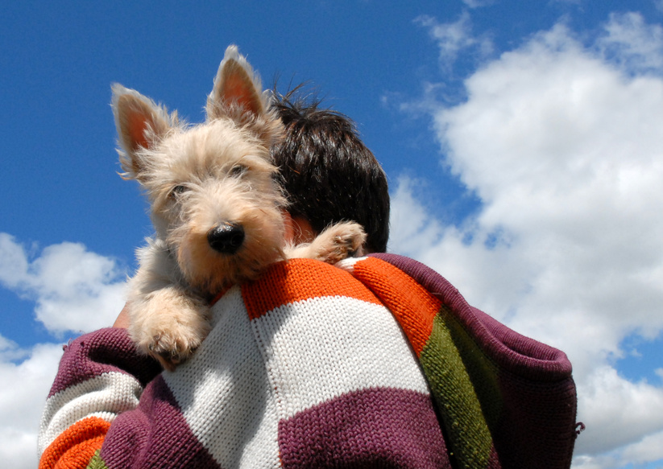
Source: clipart Microsoft Office

Slide 3
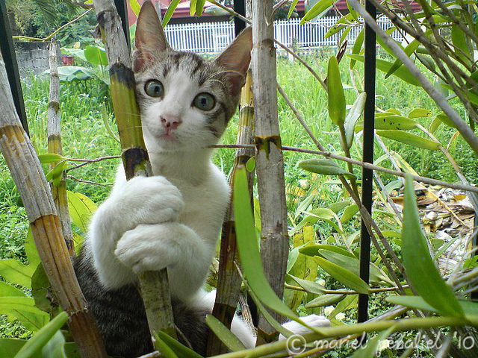
Source: photo Ana Mariel, flickr.com

Slide 4

Source image: clipart Microsoft Office

Slide 5

Source image: clipart Microsoft Office

Slide 6
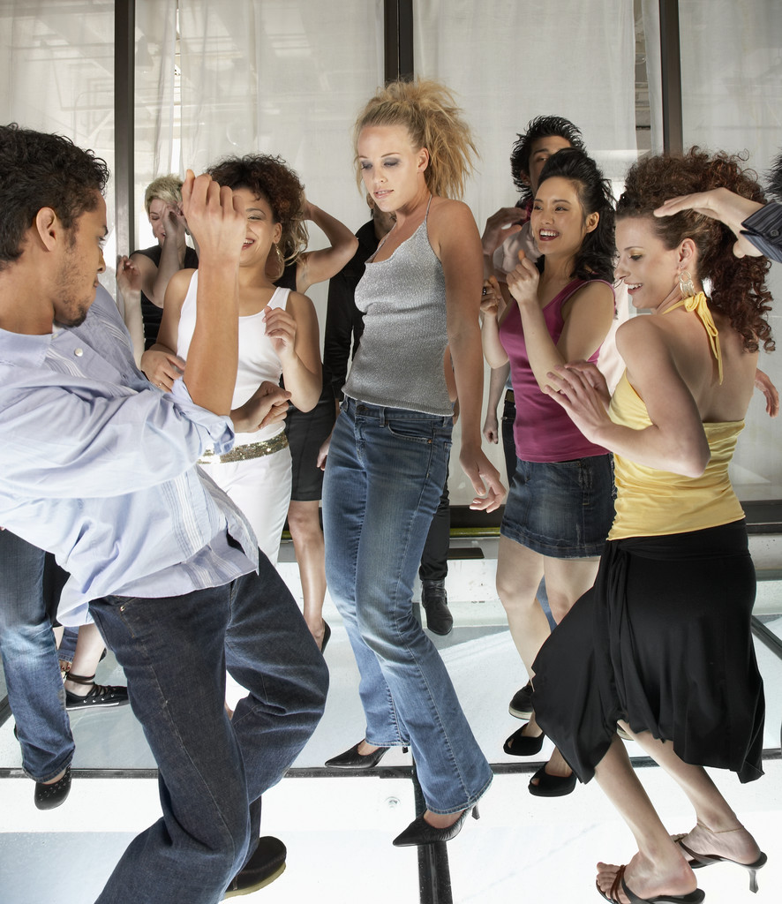
Source image: clipart Microsoft Office

Slide 7

Source image: clipart Microsoft Office

Slide 8

Source image: clipart Microsoft Office

Slide 9
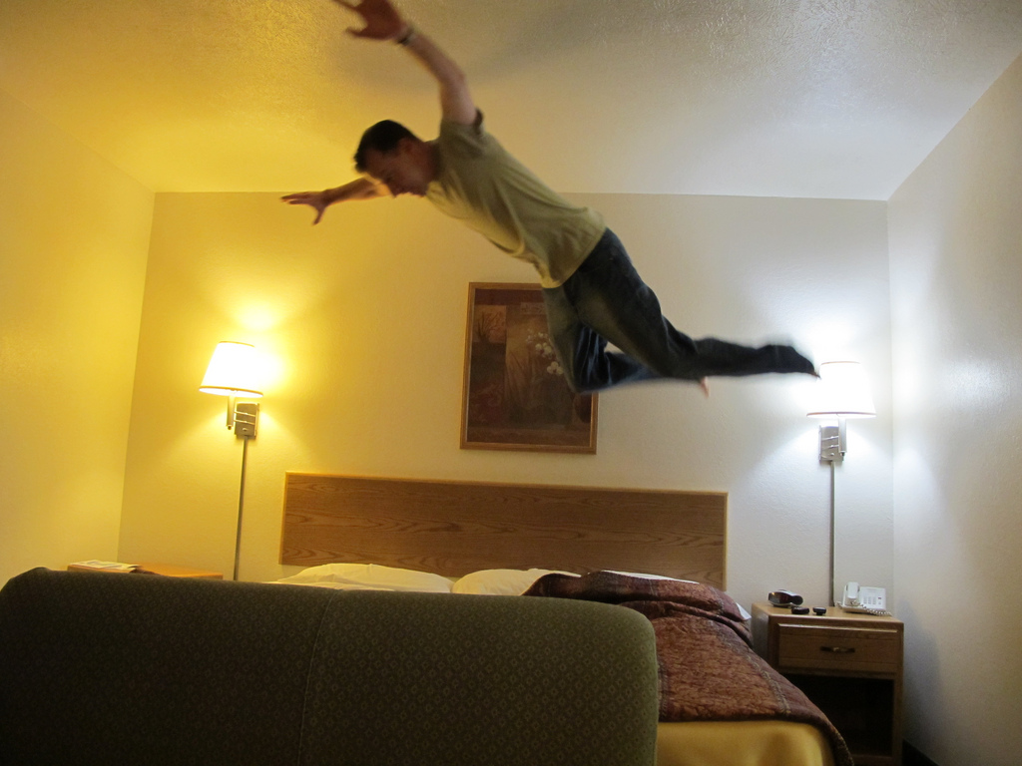
Source photo : Dospaz, flickr.com

Slide 10

Source image clipart Microsoft Office

Slide 11
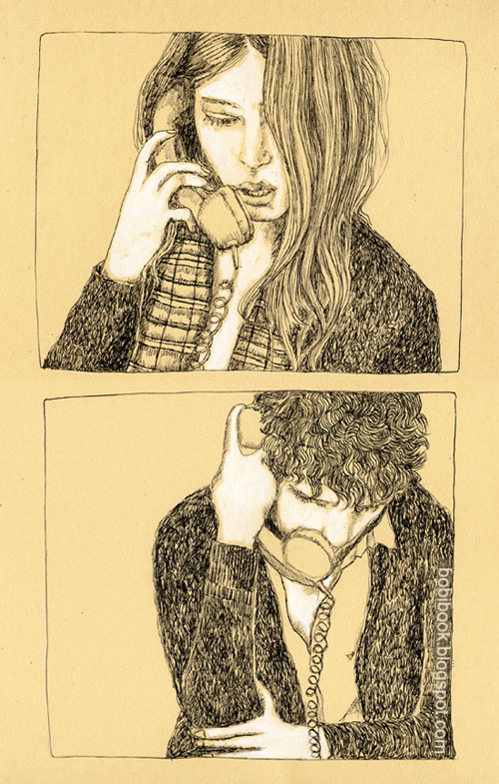
Source dessin: Bobi + Bobi, flickr.com

Slide 12

Source image: clipart Microsoft Office

